Slide 1
Cyberhate a diskriminace
ZURn6211 Teorie a výzkum online komunikace
Marie Bedrošová

Slide 2
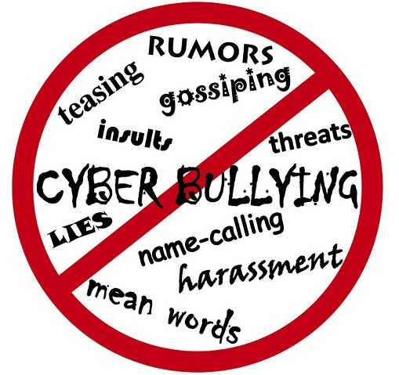
Cyber aggression / agrese online
Definice vychází z tradiční offline agrese.
Kyberagresi můžeme definovat jako úmyslné jednání způsobující újmu jiné osobě nebo osobám pomocí počítačů, telefonů nebo jiných elektronických zařízení, a které je obětí vnímáno s averzí (Schoffstall & Cohen, 2011).
Různé typy kyberagrese: cyberhate, cyberbullying, cyberharassment, cyberstalking, cyberterrorism, flaming, outing, …
Co je specifické pro cyberhate / kybernenávist?

Slide 3
Cyberhate / kybernenávist
Kybernenávist není kyberšikana (ale může se s ní někdy překrývat).
Hate speech / nenávistné projevy spadají do skupiny tzv. hate crimes:
Protiprávní činy proti lidem, majetku nebo organizaci na základě toho, že je k těmto objektům deliktní činnosti přiřčena kolektivní identita a jsou kvůli této identitě nenávistně napadeni (Mareš, 2011).
Collective identity
Social identity
Personal identity

Slide 4
Cyberhate / kybernenávist
Osobní identita je soubor významů či určitý obraz konkrétní lidské bytosti založený na jedinečných charakteristikách, které ji významně odlišují od ostatních lidských bytostí (Mlynář, 2017).
Collective identity
Social identity
Personal identity

Slide 5
Cyberhate / kybernenávist
Sociální identita je soubor významů či určitý obraz konkrétní lidské bytosti založený na sociálních rolích a pozicích v sociální struktuře (Mlynář, 2017).
Učitel, student, rodič, …
Collective identity
Social identity
Personal identity

Slide 6
Cyberhate / kybernenávist
Kolektivní identita je soubor významů či určitý obraz konkrétní lidské bytosti založený na její (při)náležitosti k dalším lidem, tedy členství ve skupině, společenství, organizaci či (pomyslné) komunitě (Mlynář, 2017).
- Příslušnost ke skupině, sdílení určitých znaků, sounáležitost.
Collective identity
Social identity
Personal identity

Slide 7
Cyberhate / kybernenávist
Kolektivní identita je soubor významů či určitý obraz konkrétní lidské bytosti založený na její (při)náležitosti k dalším lidem, tedy členství ve skupině, společenství, organizaci či (pomyslné) komunitě (Mlynář, 2017).
- Příslušnost ke skupině, sdílení určitých znaků, sounáležitost.
Příklady kolektivní identity?
Collective identity
Social identity
Personal identity

Slide 8
Cyberhate / kybernenávist
Kolektivní identita je soubor významů či určitý obraz konkrétní lidské bytosti založený na její (při)náležitosti k dalším lidem, tedy členství ve skupině, společenství, organizaci či (pomyslné) komunitě (Mlynář, 2017).
- Příslušnost ke skupině, sdílení určitých znaků, sounáležitost.
Příklady kolektivní identity?
Etnicita, národnost, náboženství, sexuální orientace, gender, postižení nebo nemoc, třída, politická orientace, věk, …
Collective identity
Social identity
Personal identity

Slide 9
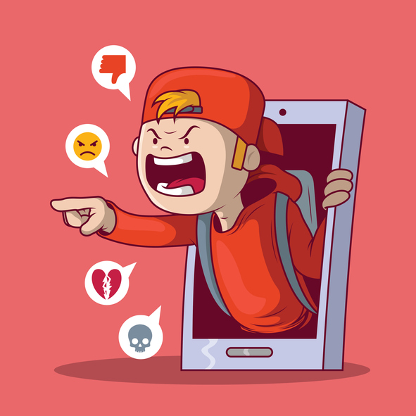
Cyberhate / kybernenávist
Sociální a kolektivní identita jsou někdy v literatuře zaměňovány.
Kolektivní (sociální) identita a příslušnost ke skupině může být vnímaná a přisuzovaná pouze agresorem!

Slide 10
Cyberhate
Hate speech
Všechny formy projevů, které šíří, podněcují, propagují nebo ospravedlňují rasovou nenávist, xenofobii, antisemitismus nebo jiné formy nenávisti založené na netoleranci. (Evropská rada, 2013)
Hate speech is defined as bias-motivated, hostile, malicious speech aimed at a person or a group of people because of some of their actual or perceived innate characteristics. It expresses discriminatory, intimidating, disapproving, antagonistic, and/or prejudicial attitudes towards those characteristics, which include gender, race, religion, ethnicity, color, national origin, disability or sexual orientation. Hate speech is intended to injure, dehumanize, harass, intimidate, debase, degrade and victimize the targeted groups, and to foment insensitivity and brutality against them. (Cohen-Amalgor, 2011).

Slide 11
Cyberhate
Cyberhate
Jakékoliv použití informačně komunikačních technologií k šíření antisemitských, rasistických, bigotních, extrémistických a teroristických obsahů a informací. (Anti-Defamation League, 2010).
Podobá se kyberšikaně, ale útočí na kolektivní identitu spíše než na osobní identitu (Hawdon et al., 2015).
Obětí může být jedinec i skupina!

Slide 12
Cyberhate
Cyberhate má kořeny v offline podmínkách a offline extremismu; známý fenomén v „novém“ prostředí
Specifika online prostředí – jak mohou ovlivňovat cyberhate?

Slide 13
Cyberhate
Cyberhate má kořeny v offline podmínkách a offline extremismu; známý fenomén v „novém“ prostředí
Specifika online prostředí – jak mohou ovlivňovat cyberhate?
Online disinhibice – chování se sníženými zábranami; John Suler, 2004
Negativní / pozitivní
Anonymita, neviditelnost, asynchronicita, solipsistické introjekce, disociativní imaginace, minimalizování autorit

Slide 14
Cyberhate
Cyberhate má kořeny v offline podmínkách a offline extremismu; známý fenomén v „novém“ prostředí
Specifika online prostředí – jak mohou ovlivňovat cyberhate?
Online disinhibice – chování se sníženými zábranami; John Suler, 2004
Negativní / pozitivní
Anonymita, neviditelnost, asynchronicita, solipsistické introjekce, disociativní imaginace, minimalizování autorit
Jednoduchá tvorba obsahů, širší dosah, jednodušší organizace a mobilizace, horší regulace, …
Intertextualita, multimedialita, …
Douglas (2010) – hlavní cíle online hate skupin: propojovat, vzdělávat, rekrutovat.

Slide 15
Teorie sociální identity, uncertainty identity theory
Teorie sociální identity
Uncertainty identity theory
Henri Tajfel
Osobní a sociální/kolektivní identita
Členství v určité skupině
Součást našeho sebepojetí; sdílené normy, hodnoty; ovlivňuje jednání
Kategorizace – soc. identitifkace – soc. srovnávání
Skupinová a meziskupinová interakce
In-group favoritism, in-group bias (pozitivní nahlížení na vlastní skupinu)
Michael A. Hogg
Snížení pocitu prožívané společenské/osobní nejistoty pomocí:
Sebekategorizace a identifikace se skupinou
Předepsané normy a hodnoty skupiny (pro intraskupinové i interskupinové interakce)
Entitativita skupin – jasné ohraničení, vymezenost, vnitřní homogenita, společný cíl
Hategroups – vysoce entitativní

Slide 16
Hate sites and hate groups
Online komunity – Na základě čeho můžeme hate skupiny vnímat jako online komunity?
Sdílená identita, zájmy, cíle
Vzájemná podpora členů, pocit sounáležitosti, podpora sebe-exprese
Posilování postojů
Potlačení nesouhlasných názorů
…
Diskurz – Jakých komunikačních strategií hate groups využívají?
Jen zřídka přímo vybízí k násilí a agresi nebo je obhajují
Racionalizace předsudků, ospravedlňování svého postoje, snaha o „objektivitu“

Slide 17
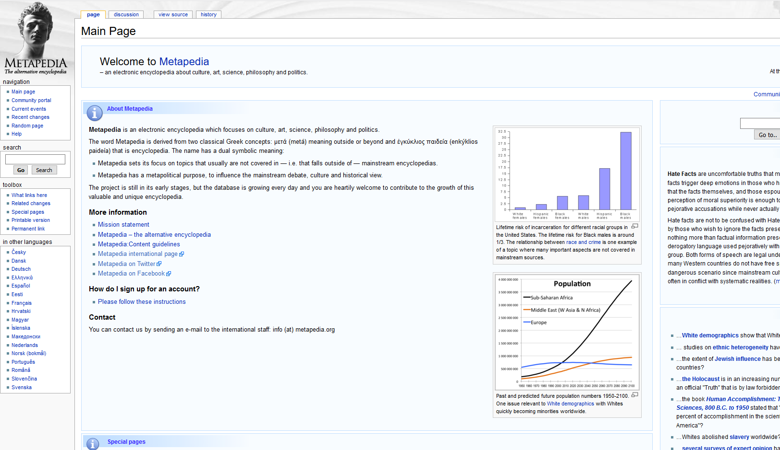
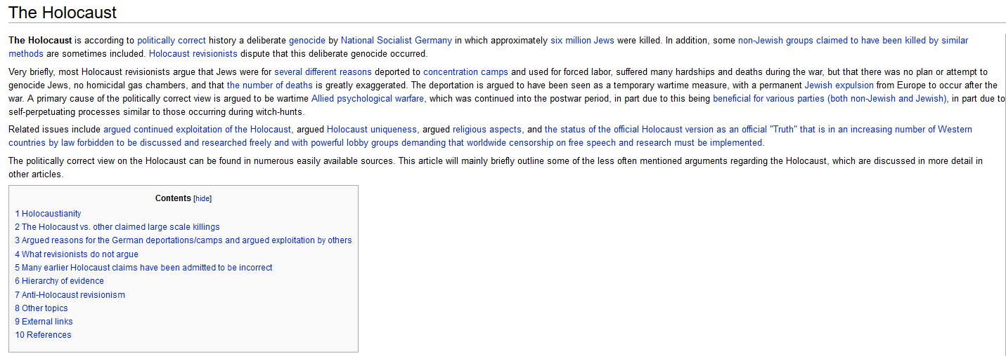
Snaha o kredibilitu a objektivitu – Metapedia – přebírá vizuál a strukturu Wikipedie

Slide 18
Příklad hate site diskurzu – Anti-imigrantské diskuzní fórum a emoce
Katrina Bloch (2016). “It is just SICKENING”: Emotions and discourse in an anti-immigrant discussion forum.
Americans for Legal Immigration Political Action Committee (ALIPAC)
Role emocí ve vytváření morální skupinové identity (neutralizace rasistického stigmatu)
Analýza diskuzních příspěvků na stránce ALIPAC – 3 hlavní role emocí v diskurzu:

Slide 19
Anti-imigrantské diskuzní fórum a emoce
1. Členství ve skupině a kolektivní morální identita zakotvená v patriotismu
Sounáležitost, komunita, „safe space“
Morální superiorita
Patriotismus
I promise you will feel very good about yourself when you join in the fight, and we welcome all people who are concerned for their country, If you are “racist” this is not the forum for you but if you are a “Protectionist” and your concern is protecting our great nation, one of what use to be a Nation of Law and Order and is quickly turning into chaos and anarchy, Please get involved and encourage others to do the same. “BE A PROTECTIONIST AND JOIN IN BECAUSE YOU ARE A PATRIOT AND YOU LOVE YOUR COUNTRY!!”

Slide 20
Anti-imigrantské diskuzní fórum a emoce
2. Neutralizace rasistického stigmatu
Konstrukce sebe jako obětí, jejichž morálka je neprávem zpochybňována
Reverzní rasismus
The REAL truth, anti-WHITE racism is JUST as IMMORAL and WRONG as anti-NON-white racism. It is just SICKENING to hear racism against non-whites described as a hate crime when racism against whites is NOT similarly denounced.
They know they don’t have a “leg to stand on” and try to use the only card they have, racist. What a joke, you are the racist here, not American citizens who are fighting for THEIR country.

Slide 21
Anti-imigrantské diskuzní fórum a emoce
3. Racionální emoce zakotvené ve faktech
Překonání dichotomie racionality a iracionality/emocionality
Odkazy na statistiky, zprávy, novinové články apod. – „morální šoky“
Imigranti jako násilníci, zločinci
Vytváření empirické kredibility
If you want to be able to ask your politicians: “In tolerating illegal immigration, EXACTLY how many Americans is it acceptable with you to be molested, raped, seriously injured, killed, and murdered to save ten cents on a head of lettuce?” you had better know the actual numbers so that you can nail their PC correct excuse and their sorry asse to the wall with the facts.

Slide 22
Moral disengagement / morální vyvázání
Albert Bandura, 1999
Seberegulace (sociální sankce a internalizované sebesankce jako kontrolní mechanismy)
Morální vyvázání – vypojení těchto seberegulačních mechanismů (postupné vyvázání)
Mechanismy:
Morální ospravedlnění (např. dosažení vyššího cíle)
Eufemistické označování (např. „boj za svobodu“ místo zabíjení)
Výhodné srovnávání (vlastní jednání se jeví méně závažné proti jinému)
Přenesení odpovědnosti (např. přisouzení odpovědnosti autoritě)
Rozptýlení odpovědnosti (zastírá přímý vztah mezi jednáním a důsledky; např. kolektivní jednání)
Nevšímavost k důsledkům nebo jejich zkreslení
Dehumanizace obětí (např. „uprchlík“, „migrant“, „cizinec“)
Atribuce viny (agresor vnímá své násilí jako vynucené provokací, oběti si za to mohou samy)

Slide 23
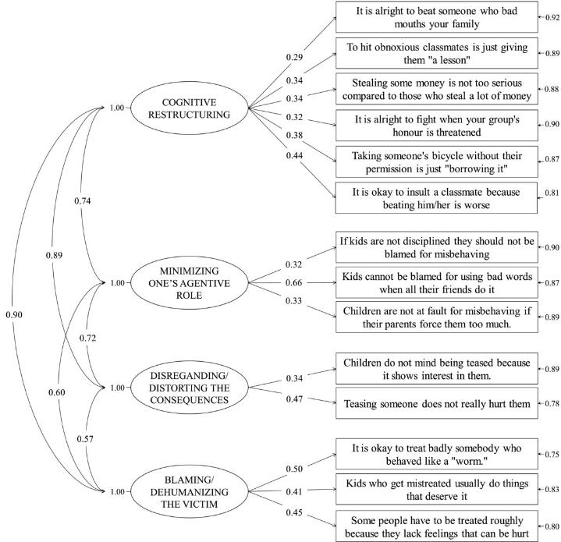
Příklad měření:
Class moral disengagement
Pozzoli, T., Gini, G., & Vieno, A. (2012). Individual and Class Moral Disengagement in Bullying Among Elementary School Children. Aggressive Behavior, 38(5), 378-388. https://doi.org/10.1002/ab.21442

Slide 24
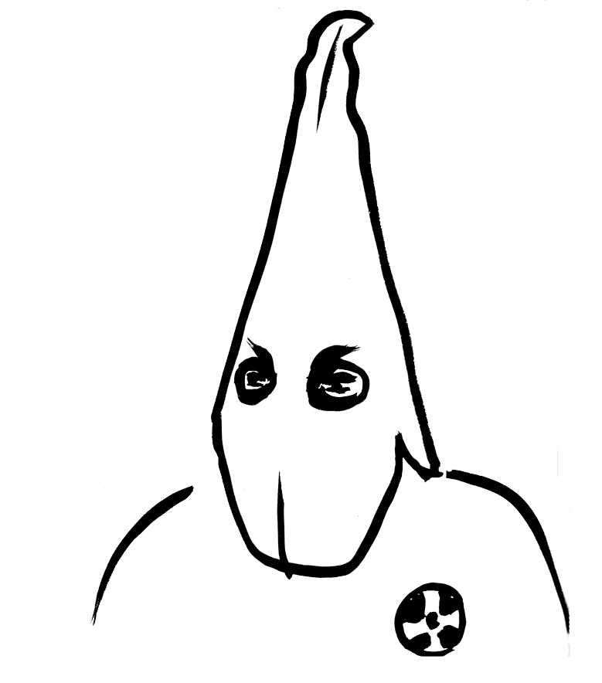
Příklad hate site diskurzu – KKK na internetu
Rachel Schmitz (2016). Intersections of hate: Exploring the transecting dimensions of race, religion, gender, and family in Ku Klux Klan Web sites.
11 přidružených stránek
Analýza textuálních i vizuálních obsahů
Intersekcionální přístup (feminismus) – multidimenzionalita sociální reality
Intersectionality incorporates all dimensions of social statuses in lieu of selectively choosing which characteristics to highlight.
Intersekce rasy, genderu, rodiny a náboženství

Slide 25
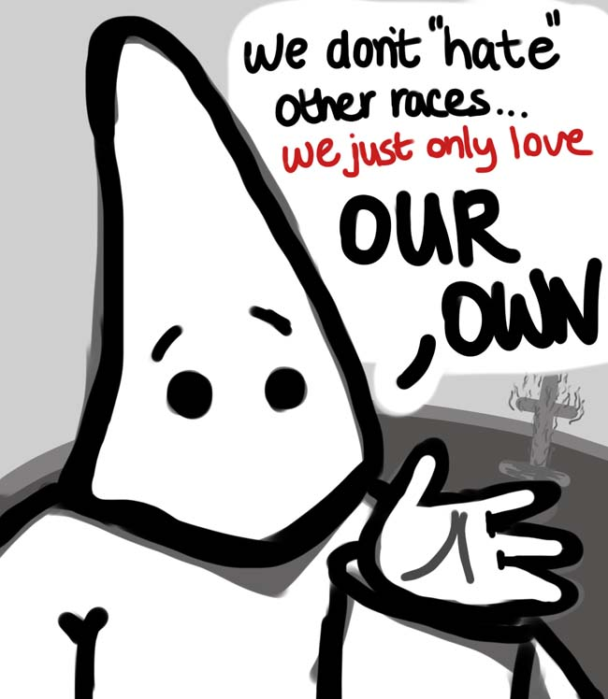
KKK na internetu
4 témata:
Bílá solidarita
Kult árijského křesťanství
Árijská klanová maskulinita
Heteronormativní hodnoty nukleární rodiny
Impression management, snaha dekonstruovat negativní stereotypy (cílí tak na potenciálně širší členskou základnu)
Jen málo stránek přímo obhajuje násilí nebo k němu vybízí

Slide 26
We will show you how and when to take action (in a non violent way).
… patriotic, fraternal and law abiding organization.
… organization striving to protect and preserve White Christian heritage and culture.
United Northern and Southern Knights of the Ku Klux Klan (unskkkk.com)

Slide 27
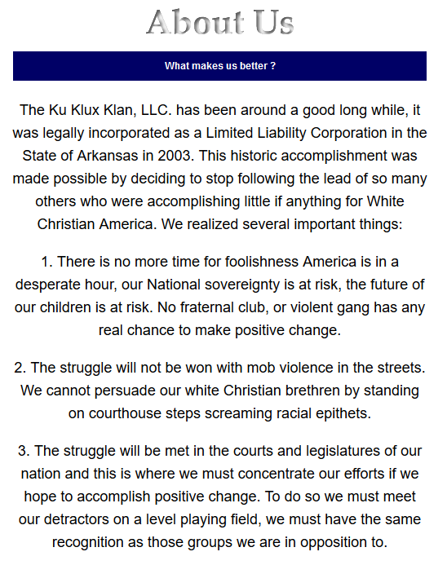
No fraternal club, or violent gang has any real chance to make positive change.
The struggle will not be won with mob violence in the streets.
The struggle will be met in the courts and legislatures…
The Ku Klux Klan, LLC. (www.kukluxklan.bz)

Slide 28
Be aware that Stormfront, and most other pro-White organizations for that matter, have taken an increasingly strict stance against infighting, personal attacks, …, and/or advocating violence or other illegal activities. … In short, be good!
Stormfront (www.stormfront.org)

Slide 29
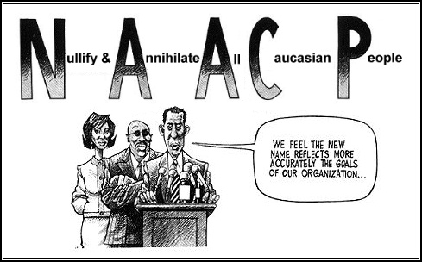
KKK na internetu
1. Bílá solidarita
Obrana „bílých práv“, oslava „bílé kultury“ (kulturní pluralismus jako hrozba)
Narativy oběti
National Association for the Advancement of Colored People (NAACP)
Rekrutování nových členů (mladí lidé)
Aryan Nations Knights of the Ku Klux Klan (2014)
…support true diversity and a homeland for all people. Thousand of organizations promote the interests, values and heritage of non-White minorities. We promote ours. We are the voice of the new, embattled White minority!
Stormfront (www.stormfront.org)

Slide 30
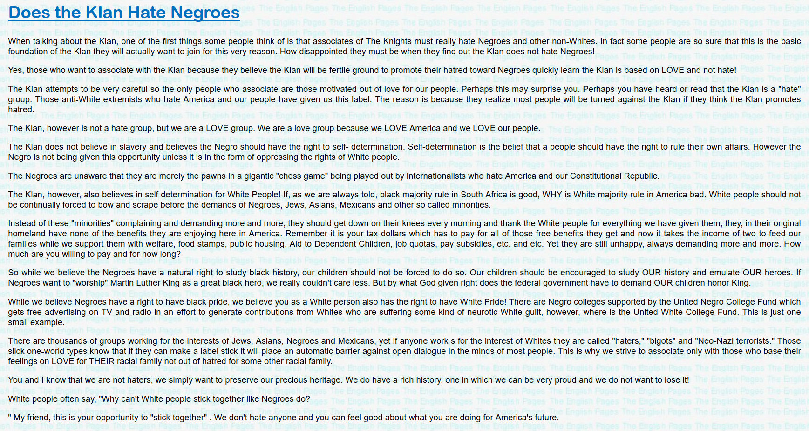
So while we believe the Negroes have a natural right to study black history, our children should not be forced to do so. Our children should be encouraged to study OUR history and emulate OUR heroes.
…we believe you as a White person also has the right to have White Pride.
… where is the United White College Fund.

Slide 31
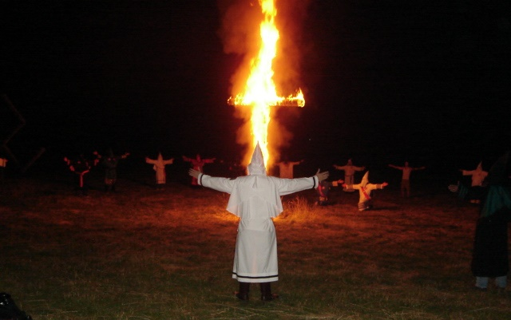
KKK na internetu
2. Kult árijského křesťanství
Silná křesťanská doktrína
Citace z Bible a jejich selektivní interpretace
Náboženská hierarchie
White Camelia Knights of the Ku Klux Klan (www.wckkkk.org)
Mississippi White Knights (mississippiwhiteknights.com)

Slide 32
We are not racists but we are separatists. We believe God in his infinite wisdom created the races different with different characteristics and each with a different culture. By race mixing we are really destroying God‘s own work.
United Northern and Southern Knights of the Ku Klux Klan (unskkkk.com)

Slide 33
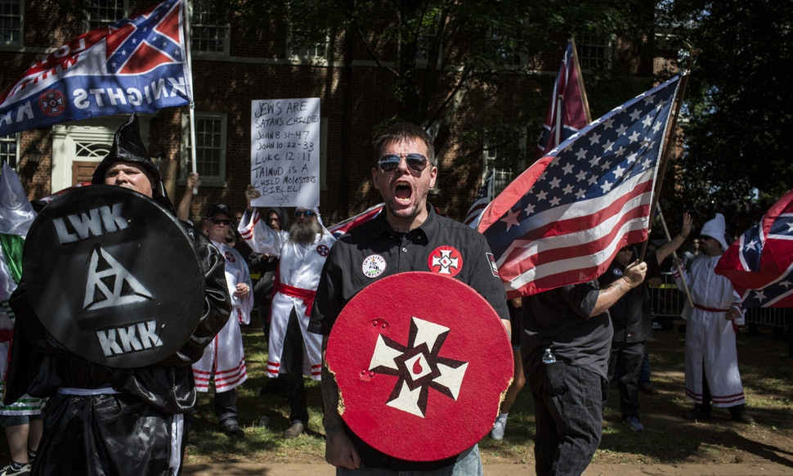
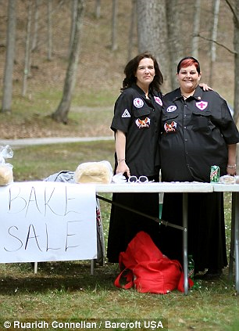
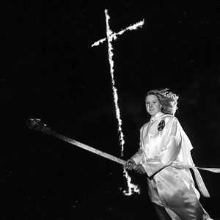
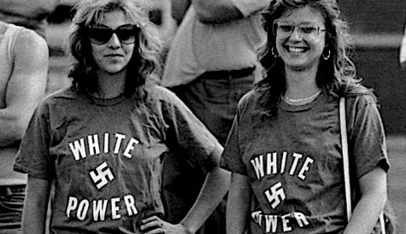
KKK na internetu
3. Árijská klanová maskulinita
Hegemonní maskulinita
Maskulinizovaná terminologie na webech, marginalizace feminity
We as Klansmen should never entertain the idea of failure. Failure should be shameful to us. Once a situation has been undertaken, follow it through to the end.
Klan members as soldiers engaged in warfare on the front lines . . . taking the heat while standing up for White people.
Our women are asking ‘Where are our White Men? Who will stand for us and our children?‘
Women of KKK (1920), menší online prezence

Slide 34
The United Klans of America (www.theuka.us)

Slide 35
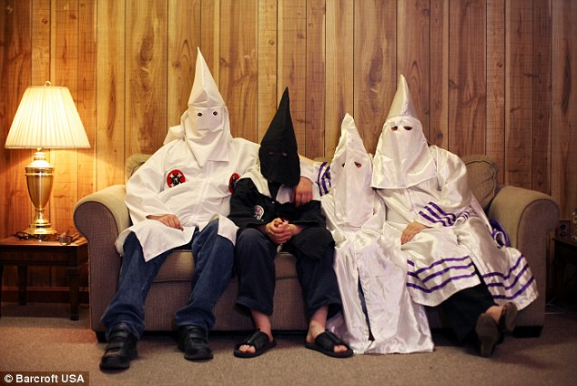
KKK na internetu
4. Heteronormativní hodnoty nukleární rodiny
Tradiční rodinné hodnoty
The United Klans of America (www.theuka.us)

Slide 36
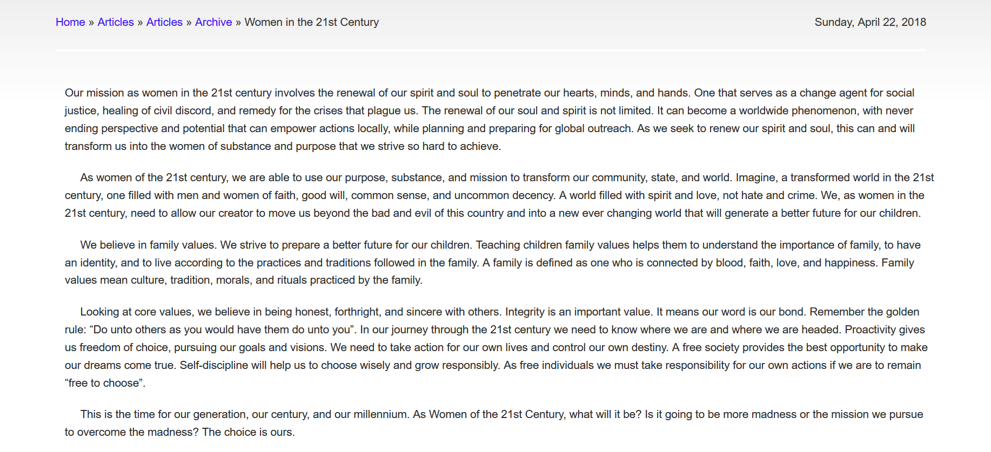
We believe in family values. We strive to prepare a better future for our children. Teaching children family values helps them to understand the importance of family, to have an identiy, and to live according to the practices and traditions followed in the family.
United Northern and Southern Knights of the Ku Klux Klan (unskkkk.com)

Slide 37
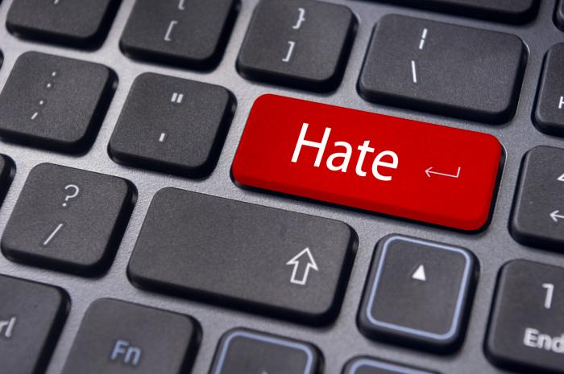
Statistiky cyberhate
3 typy zkušeností:
Expozice – setkání se s cyberhate
Viktimizace – oběť cyberhate
Agrese – produkce nenávistných obsahů (hate stránek, příspěvků, komentářů, zpráv, obrázků, videí, …)

Slide 38
Nejčastější témata a cíle cyberhate?
In the past three months, have you seen hateful or degrading writings or speech online, which inappropriately attacked certain groups of people or individuals?
Hawdon et al. (2015). Online Extremism and Online Hate: Exposure among Adolescents and Young Adults in Four Nations.
4 země; data 2013-2014; 15-30 let
Jaké podle vás byly výsledky výzkumu?

Slide 39
Nejčastější témata a cíle cyberhate?
Hawdon et al. (2015). Online Extremism and Online Hate: Exposure among Adolescents and Young Adults in Four Nations.
4 země; data 2013-2014; 15-30 let

Slide 40
Nejčastější témata a cíle cyberhate?
Hawdon et al. (2015). Online Extremism and Online Hate: Exposure among Adolescents and Young Adults in Four Nations.
4 země; data 2013-2014; 15-30 let
Costello et al. (2016). Who views online extremism? Individual attributes leading to exposure.
USA; data 2015; 15-36 let

Slide 41
Cyberhate expozice a viktimizace
Hawdon et al. (2015). Online Extremism and Online Hate: Exposure among Adolescents and Young Adults in Four Nations; data 2013-2014; 15-30 let.
Pouze pro obecné srovnání, jiný výzkum s jiným měřením: EUKO 2017-2018; 11-17 let.

Slide 42
Cyberhate expozice a viktimizace – „důsledky“
Nižší sociální důvěra
Generalizovaná (online i offline)
Partikulární (rodina, přátelé, sousedi)
U expozice
Nižší subjektivní pocit štěstí a spokojenosti se životem
U expozice i viktimizace
Näsi et al. (2015). Exposure to online hate material and social trust among Finnish youth.
Keipi et al. (2018). Exposure to online hate material and subjective well-being.

Slide 43
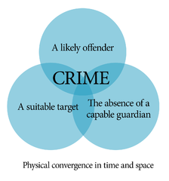
Kdo se s cyberhate setkává?
Online aktivita
Počet používaných sociálních sítí
Čas strávený online
Navštěvování nebezpečných stránek (násilí, sebevraždy, pro-ana apod.)
Agresoři cyberhate (viktimizace)
Předchozí viktimizace (online i offline)
RAT – Routine Activity Theory

Slide 44
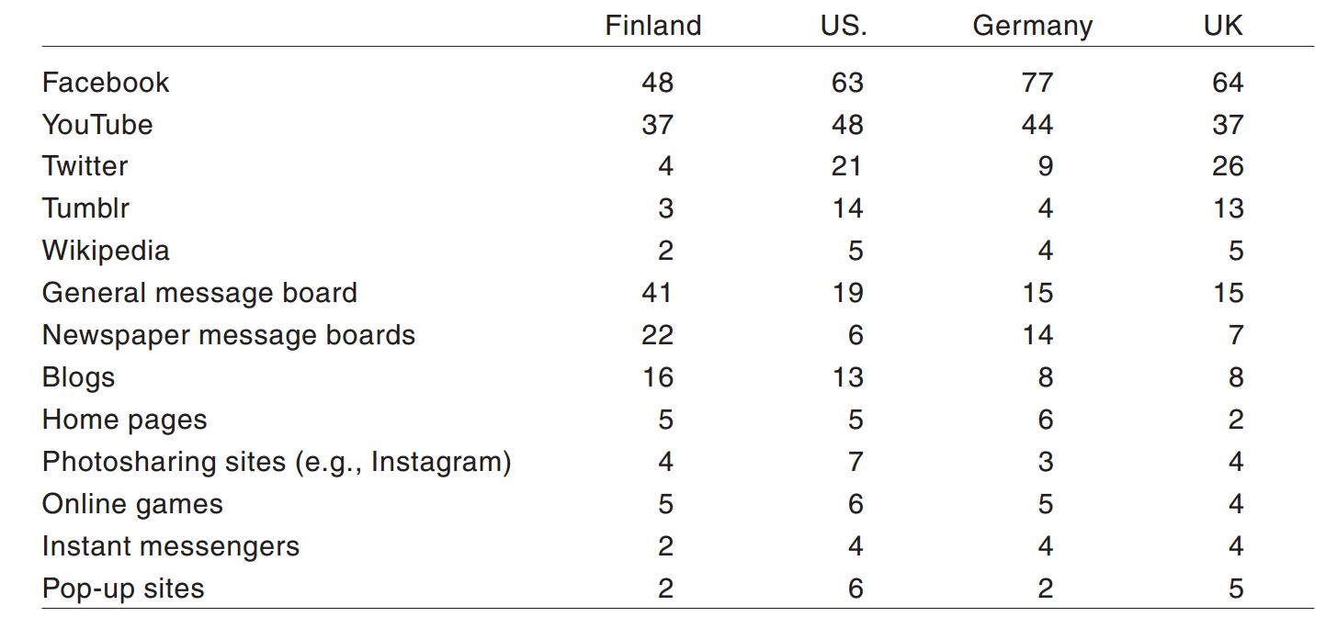
Kdo se s cyberhate setkává?
Online aktivita
Počet používaných sociálních sítí
Čas strávený online (tvar ∩)
Navštěvování nebezpečných stránek (násilí, sebevraždy, pro-ana apod.)
Agresoři cyberhate(viktimizace)
Předchozí viktimizace (online i offline)
RAT – Routine Activity Theory

Slide 45
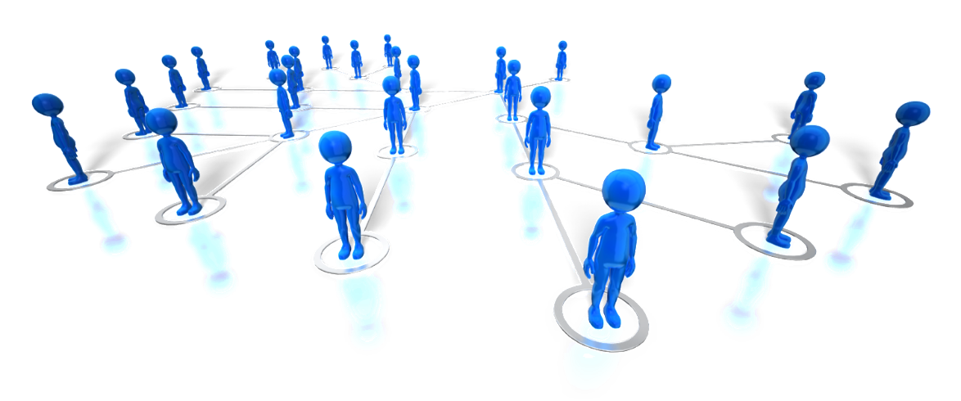
Vliv sociálních vazeb?
Oběti online hate
Nižší vazby na offline komunitu (přátelé, rodina)
Vyšší identifikace s online komunitou
Agresoři online hate
Nižší offline důvěra
Vyšší online důvěra, pocit přináležitosti k online komunitě
Žijící sami
Muži (o 3 % více)
Keipi et al. (2017). Social Tie Strength and Online Victimization.
Kaakinen et al. (2018). Social capital and online hate production.

Slide 46
Agresoři cyberhate
Kaakinen et al. (2018). Social capital and online hate production.
EUKO 2017-2018.

Slide 47
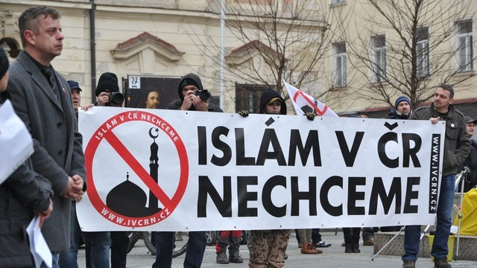
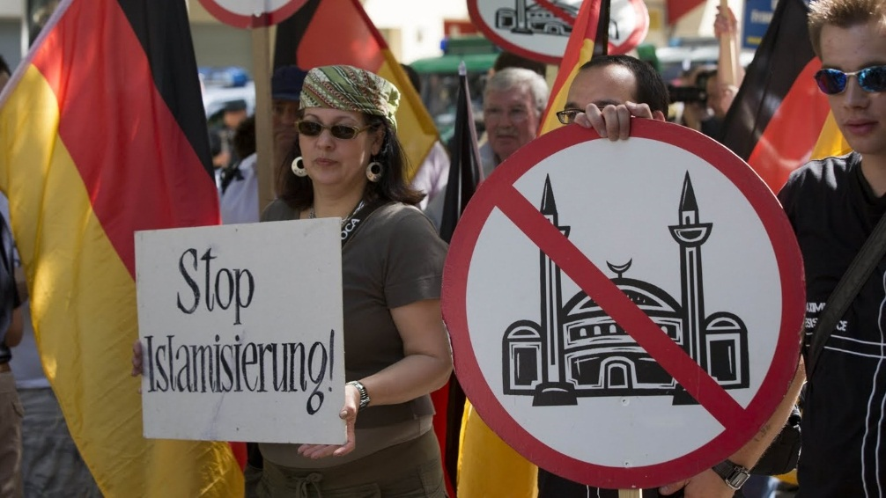
Cyberhate na sociálních médiích – ČR a Německo
Hanzelka, Schmidt (2017). Dynamics of Cyber Hate in Social Media: A Comparative Analysis of Anti-Muslim Movements in the Czech Republic and Germany.
Uprchlická krize; ČR (Iniciativa proti Islámu), Německo (Pegida)
Analýza komentářů na Facebookových stránkách (2016)

Slide 48
Cyberhate na sociálních médiích – ČR a Německo
Teorie meziskupinového kontaktu (intergroup contact theory) – 1954, Gordon Allport
Vznik předsudků
Kategorizace a generalizace
4 podmínky pro snížení předsudků:
Stejný status skupin (v momentě kontaktu)
Stejné cíle
Spolupráce
Podpora autorit, práva a zvyků
Rozdílná situace v ČR a Německu – co byly podle Vás hypotézy autorů?

Slide 49
Cyberhate na sociálních médiích – ČR a Německo
Cyberhate komentáře a jejich cíle
 | Pegida | Iniciativa proti Islámu
Imigranti, uprchlíci | 58 % | 35 %
Muslimové | 6 % | 26 %
Vlády | 7 % | 15 %
Politické elity (EU, USA) | - | 7 %
„Příznivci“ imigrantů | 23 % | 13 %
Ostatní | 6 % | 4 %
 | Pegida | Iniciativa proti Islámu
Cyberhate komentáře | 7 % | 20 %
Verbální | 5 % | 13 %
Násilné | 2 % | 7 %

Slide 50
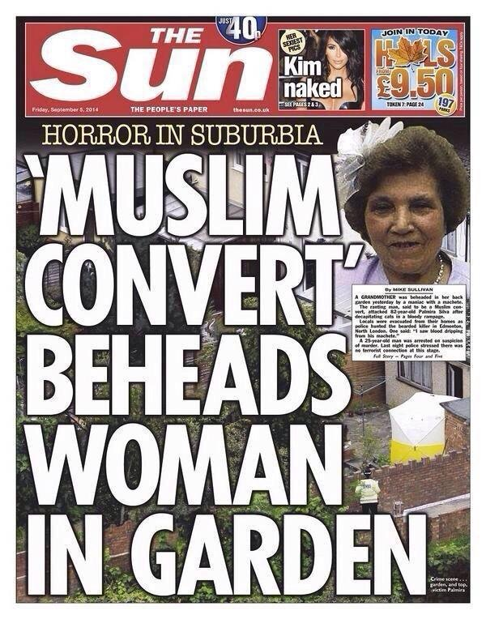
Cyberhate na sociálních médiích – ČR a Německo
Spouštěcí události (trigger events)
Reakce na zločiny a kriminalitu
Reakce na azylovou politiku
Reakce na jiné specifické události (př. zrušení FB stránky, USA aktivita na Středním východě, obžaloba Martina Konvičky, diskuze o svobodě projevu, …)

Slide 51
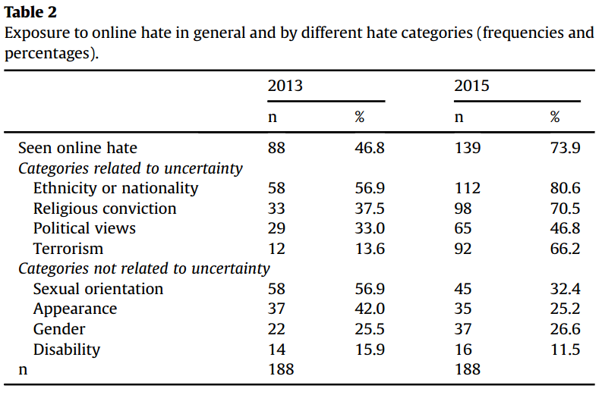
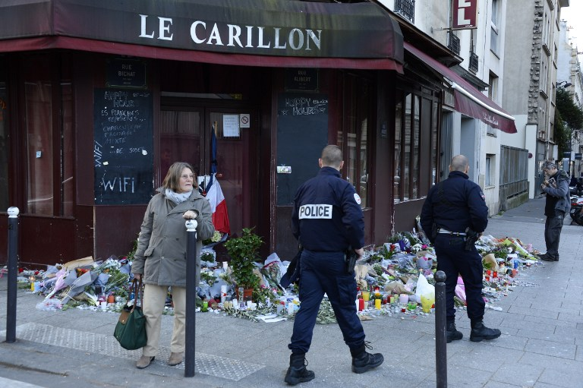
Sociální a politický kontext
Finsko; 15-30let
Data sesbíraná 2013 a 2015 (jeden měsíc po listopadových útocích v Paříži)
Kaakinen et al. (2018). Did the risk of exposure to online hate increase after the November 2015 Paris attacks? A group relations approach.

Slide 52
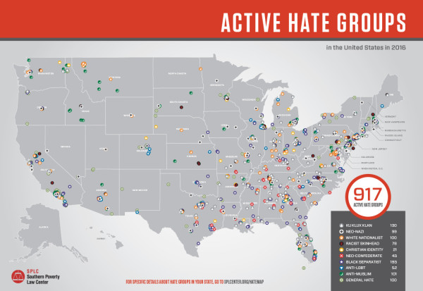
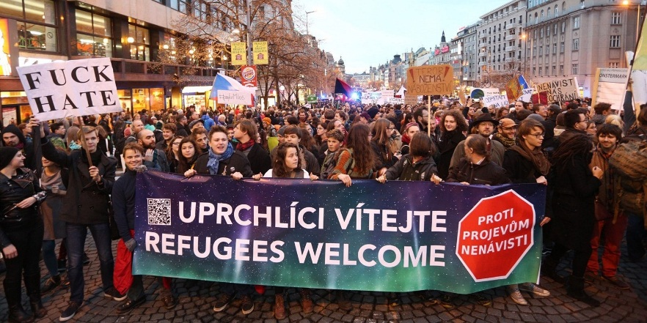
Boj s cyberhate?

Slide 53
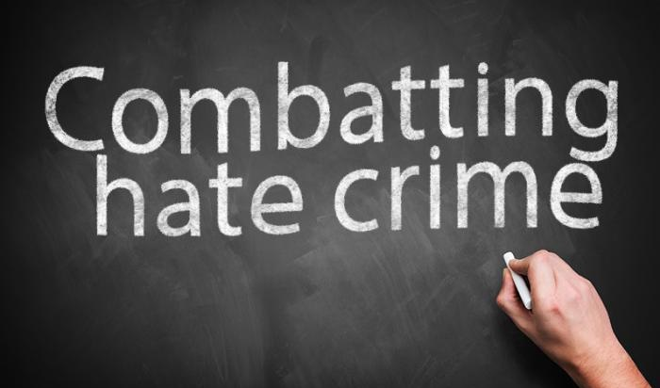
Boj s cyberhate?
Legální kroky?
Národní / mezinárodní úroveň?
Svoboda projevu?
Anti-hate aktivismus, monitorování hate stránek a skupin?
Humor?
Cohen-Almagor (2011)
Speech vs. Speech
Vzdělávání ve školách
Hate Watch
Občanské inciativy proti nenávisti (NPO), uživatelské iniciativy
Obsahové filtry, blokovací software
Poskytovatelé internetu (nejen mazání, ale také prevence)
Zákony a mezinárodní konvence

Slide 54
Literatura
Bandura, A. (1999). Moral Disengagement in the Perpetration of Inhumanities. Personality And Social Psychology Review, 3(3), 193-209.
Bloch, K. R. (2016). “It is just SICKENING”: Emotions and discourse in an anti-immigrant discussion forum. Sociological Focus, 49(4), 257-270.
Cohen-Almagor, R. (2011). Fighting Hate and Bigotry on the Internet. Policy & Internet, 3(3), 89-114.
Costello, M., et al. (2016). Who views online extremism? Individual attributes leading to exposure. Computers In Human Behavior, 63, 311-320.
Douglas, K. M. (2010). Psychology, discrimination and hate groups online. In The Oxford Handbook of Internet Psychology (pp. 155-163). Offord, New York: Oxford University Press.
Hanzelka, J., & Schmidt, I. (2017). Dynamics of Cyber Hate in Social Media: A Comparative Analysis of Anti-Muslim Movements in the Czech Republic and Germany. International Journal Of Cyber Criminology, 11(1), 143-160.
Hate Speech. (2013). In Council of Europe. Strasbourg: Council of Europe. Retrieved from http://www.coe.int/en/web/freedom-expression/hate-speech
Hawdon, J., Oksanen, A., & Räsänen, P. (2015). Online Extremism and Online Hate: Exposure among Adolescents and Young Adults in Four Nations. Nordicom-Information, 37, 29-37.
Hogg, M. A. (2000). Subjective Uncertainty Reduction through Self-categorization: A Motivational Theory of Social Identity Processes. European Review Of Social Psychology, 11(1), 223-255.

Slide 55
Literatura
Kaakinen, M., Oksanen, A., & Räsänen, P. (2018). Did the risk of exposure to online hate increase after the November 2015 Paris attacks? A group relations approach. Computers In Human Behavior, 78, 90-97.
Kaakinen, M., et al. (2018). Social capital and online hate production: A four country survey. Crime, Law And Social Change, 69(1), 25-39.
Keipi, T., et al. (2017). Social Tie Strength and Online Victimization: An Analysis of Young People Aged 15–30 Years in Four Nations. Social Media Society, 3(1).
Keipi, T., et al. (2018). Exposure to online hate material and subjective well-being. Online Information Review, 42(1), 2-15.
Mareš, M. (2011). Problematika Hate Crime.: Analýza pro Ministerstvo vnitra České republiky. Brno.
Näsi, M., et al. (2015). Exposure to online hate material and social trust among Finnish youth, 28(3), 607-622.
Mlynář, J. (2017). Co máme na mysli, když říkáme "my"? Kolektivní identita, identifikace a kategorizace. In J. Mlynář, M. Paulíček, J. Šubrt (Eds.), Člověk v teoretické perspektivě společenských věd. Karolinum.
Responding to Cyberhate: Toolkit for Action. (2010). New York: Anti‐Defamation League.
Schmitz, R. M. (2016). Intersections of hate: Exploring the transecting dimensions of race, religion, gender, and family in Ku Klux Klan Web sites. Sociological Focus, 49(3), 200-214.
Schoffstall, C. L., & Cohen, R. (2011). Cyber Aggression: The Relation between Online Offenders and Offline Social Competence. Social Development, 20(3), 587-604.
Suler, J. (2004). The Online Disinhibition Effect. Cyberpsychology & Bahavior, 7(3), 321-325.
Tajfel, H. (2010). Social identity and intergroup relations. New York: Cambridge University Press.

Slide 56
Děkuji za pozornost.

